Slide 1
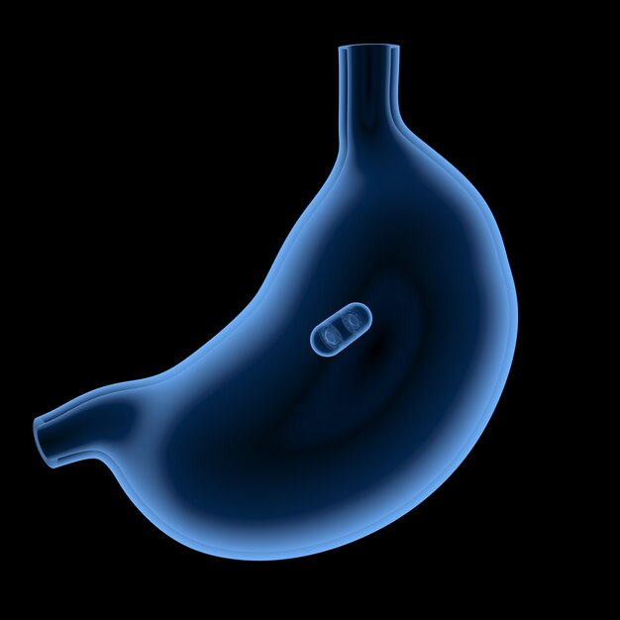
Capstone Project
Cápsula endoscópica
Integrantes del equipo:
- Javier Sánchez Molino
- Sergio Bravo Allué
- Marc Bernabé Espinosa
- Josep Fontana Castillo
Fecha presentación: 30/06/2022

Slide 2
Cápsula endoscópica
Índice
1. Presentación del proyecto
2. Introducción a las CNN
3. Entorno de ejecución
4. Presentacón del dataset
5. Experimentos
6. Conclusiones

Slide 3
Cápsula endoscópica
Índice
1. Presentación del proyecto
2. Introducción a las CNN
3. Entorno de ejecución
4. Presentacón del dataset
5. Experimentos
6. Conclusiones

Slide 4
Cápsula endoscópica
Bla, bla, bla

Slide 5
Cápsula endoscópica
Índice
1. Presentación del proyecto
2. Introducción a las CNN
3. Entorno de ejecución
4. Presentacón del dataset
5. Experimentos
6. Conclusiones

Slide 6
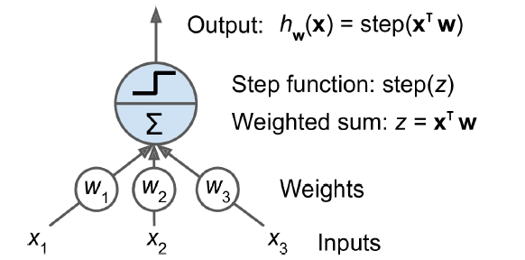
Cápsula endoscópica – 2. Introducción a las CNN
Perceptron (Frank Rosenblatt, 1957):
Threshold logical unit (TLU)

Slide 7

Cápsula endoscópica – 2. Introducción a las CNN
Perceptron (Frank Rosenblatt, 1957):
Threshold logical unit (TLU)

Slide 8
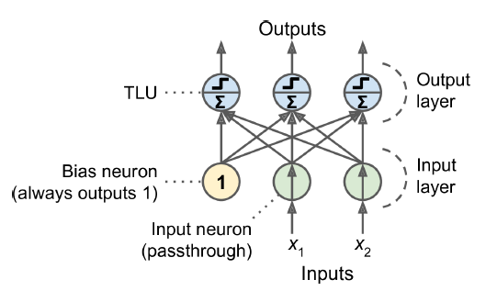
Cápsula endoscópica – 2. Introducción a las CNN
Perceptron (Frank Rosenblatt, 1957):
Threshold logical unit (TLU)
The Perceptron

Slide 9

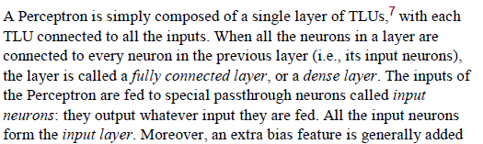

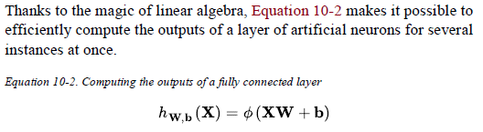

Cápsula endoscópica – 2. Introducción a las CNN

Slide 10
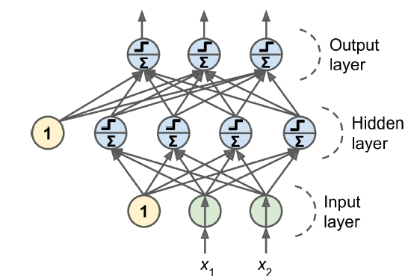
Cápsula endoscópica – 2. Introducción a las CNN
Multilayer Perceptron (MLP)

Slide 11
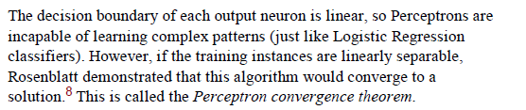

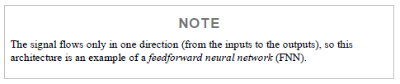
Cápsula endoscópica – 2. Introducción a las CNN

Slide 12

Cápsula endoscópica – 2. Introducción a las CNN
¿Qué hizo las ANN viables?
1) Backpropagation training algorithm: automatic differentiation (Hinton et al., 1986)
Regla de la cadena
Batch size
Epoch
2) Step function → Activation function
$ReLU\left(z\right)=$max(0,z)
The Rectified Linear Unit function (ReLU)

Slide 13
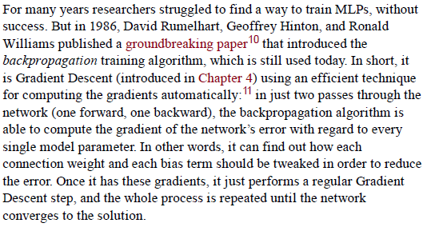
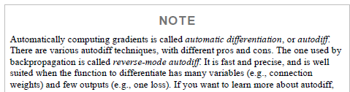
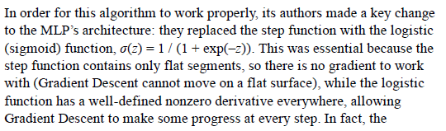

Cápsula endoscópica – 2. Introducción a las CNN

Slide 14
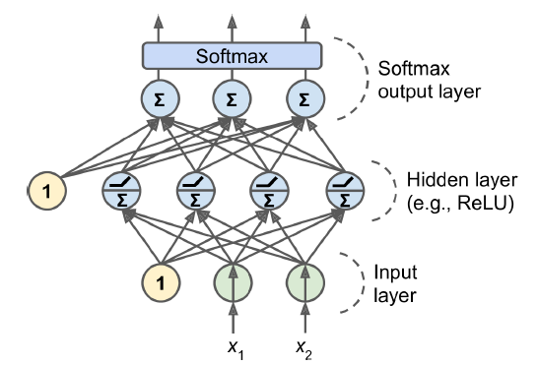
Cápsula endoscópica – 2. Introducción a las CNN
Multilayer Perceptron (MLP)
A MLP for classification

Slide 15
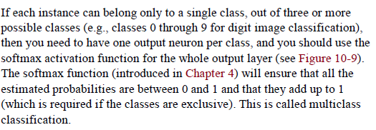


Cápsula endoscópica – 2. Introducción a las CNN

Slide 16
Cápsula endoscópica – 2. Introducción a las CNN
Neural Networks Hyperparameters:
Learning Rate
Batch Size
Optimizer
Activation function
Number of iterations: early stopping
Training DNN:
Batch Normalization
Reusing Pretrained Layers – Transfer learning
Faster Optimizers: Adam
Regularization: Dropout

Slide 17
Cápsula endoscópica
Índice
1. Presentación del proyecto
2. Introducción a las CNN
3. Entorno de ejecución
4. Presentacón del dataset
5. Experimentos
6. Conclusiones

Slide 18
Cápsula endoscópica
Bla, bla, bla

Slide 19
Cápsula endoscópica
Índice
1. Presentación del proyecto
2. Introducción a las CNN
3. Entorno de ejecución
4. Presentacón del dataset
5. Experimentos
6. Conclusiones

Slide 20
Cápsula endoscópica
Bla, bla, bla

Slide 21
Cápsula endoscópica
Índice
1. Presentación del proyecto
2. Introducción a las CNN
3. Entorno de ejecución
4. Presentacón del dataset
5. Experimentos
6. Conclusiones

Slide 22
Cápsula endoscópica
Bla, bla, bla

Slide 23
Cápsula endoscópica
Índice
1. Presentación del proyecto
2. Introducción a las CNN
3. Entorno de ejecución
4. Presentacón del dataset
5. Experimentos
6. Conclusiones

Slide 24
Cápsula endoscópica
Bla, bla, bla

